Slide 1
Тема 2.3. Міжнародні розрахунки і банківське обслуговування ЗЕД підприємства 1. Суть, способи та форми розрахунків. 2. Засоби розрахунків. 3. Визначення валюти ціни та валюти платежу. 4. Міжнародні платіжні системи.

Slide 2
Суть, способи та форми розрахунків.
Міжнародні розрахунки - це система організації, регулювання та здійснення платежів за грошовими вимогами й зобов'язаннями, які виникають при здійсненні зовнішньоекономічної діяльності між державами, підприємствами і громадянами різних країн.
Міжнародні розрахунки охоплюють зовнішню торгівлю товарами й послугами, міжкраїнний рух факторів виробництва, а також некомерційні операції.
Основними суб'єктами міжнародних розрахунків є експортери, імпортери та банки, що їх обслуговують. Останні виступають не тільки в ролі посередників між експортерами й імпортерами. Вони виконують функції кредиторів, що фінансують зовнішньоторгові угоди, функції контролю, виступають також в ролі гарантів. Банки можуть висувати свої вимоги до умов розрахунків і форм платежу, які експортери й імпортери зобов'язані брати до уваги.
У сучасній міжнародній економіці діє розгалужена система способів, форм і засобів платежів, що формують цілісний, гнучкий і ефективний механізм розрахунків. Спосіб платежу залежить від механізму оплати товару з огляду на момент його фактичної доставки. В міжнародній практиці застосовуються такі основні способи платежу: готівковий платіж, авансовий платіж, платіж у кредит, комбінований (поєднує три попередні).

Slide 3
Готівковий платіж здійснюється через банк до чи після передачі експортером товаросупровідних документів чи самого товару в розпорядження покупця. Цей спосіб платежу не означає, що розрахунки ведуться готівковими грошовими знаками. Поняття "готівковий платіж" використовується як протиставлення авансовому та кредитному способам платежу і передбачає оплату повної вартості товару в період від його готовності для експорту до переходу в розпорядження покупця. Може здійснюватись повністю або частинами.
Авансовий платіж передбачає виплату покупцем продавцю погодженої в контракті суми в рахунок платежу до передачі товару в його розпорядження або до початку виконання замовлення. Цей спосіб виконує дві функції:
- є формою кредитування покупцем продавця;
- слугує засобом забезпечення зобов'язань, прийнятих покупцем за контрактом.
Платіж у кредит передбачає проведення розрахунків за операцією на основі наданого продавцем покупцю комерційного кредиту. Останній сплачує суму, обумовлену в контракті, через певний час після поставки товару. Цей кредит надається, як правило, в товарній формі шляхом відстрочення чи розстрочки платежу і класифікується як комерційний, фірмовий товарний кредит.
Кредит дається не на всю суму контракту, а на 80-85 %, решту покупець сплачує авансом, що дозволяє продавцю покрити свої витрати, якщо покупець порушить свої зобов'язання за контрактом. Межа кредиту, тобто максимальний розмір кредиту, що надається покупцю, визначається розмірами капіталу останнього і зазвичай не перевищує 10 % від капіталу покупця.
За термінами комерційні кредити поділяються на короткострокові (до одного року), середньострокові (1-5 років) та довгострокові (5-10 років і більше). Основними формами розрахунків при здійсненні зовнішньоекономічних операцій є: акредитивна; інкасова, банківський переказ, розрахунки чеками, вексельна, за відкритим рахунком.

Slide 4
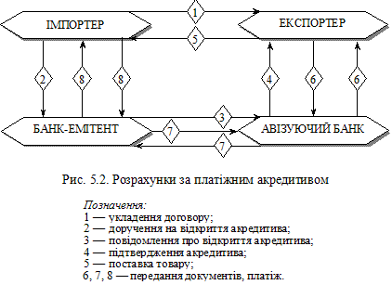
2. Форми розрахунків.
Акредитив – це доручення імпортера його банку (банку-емітента) сплатити певну суму коштів експортеру (бенефіціару), на користь якого ваідкрито акредитив, за умови виконання експортером умов, викладених у контракті. Акредитивна форма платежу вимагає найбільш активної участі банків у здійсненні розрахунків і спрямована, головним чином, на захист інтересів продавця. З метою спрощення та уніфікації понять, пов'язаних з акредитивами, Міжнародна торговельна палата виробила «Уніфіковані правила і звичаї для документарних акредитивів».

Slide 5
Види акредитивів
1. Відкличний акредитив – відкриває банк імпортера, а банк експортера підтверджує його. Може бути анульований емітентом без попередження бенефіціара
Безвідкличний акредитив — відкриває банк імпортера, який бере на себе зобов’язання сплатити за векселем експортера, банк експортера бере зобов’язання і бере відповідальність за оплату векселя експортера, якщо подані документи оформлено правильно.
2. Безвідкличний непідтверджений акредитив — зобов’язання сплати векселя лежить виключно на банку імпортера
Безвідкличний підтверджений акредитив — якщо банк-кореспондент підтверджує бенефіціару акредитив, то цим самим він зобов’язується здійснити платіж по документам, що відповідають акредитиву і що подані вчасно.

Slide 6
Види акредитивів
3. Револьверний акредитив — якщо покупець віддає розпорядження поставити замовлений товар певними частинами через певні проміжки часу (договір про поставку партіями), то здійснення платежів може виконуватися за допомогою револьверного акредитиву, який, відповідно, покриває вартість часткових поставок.
Розрахунки з використанням револьверних акредитивів можуть здійснюватися на кумулятивній або некумулятивній основі:
Кумулятивний варіант означає, що суми невикористаних або не повністю використаних часток можуть бути додані до тих часток, що залишилися;
При некумулятивному варіанті, навпаки, термін використання своєчасно не запитаних часткових сум зникає.
4. Передатний (трансферабельний) акредитив — надає бенефіціару право давати вказівки банку, проводити оплату, акцепт або покупку тратт (документів), передати акредитив повністю або частинами одному або декільком третім особам (іншим бенефіціарам). Інші бенефіціари не мають права подальшої передачі такого акредитиву.

Slide 7
Види акредитивів
6. Акредитив з акцептом тратт — бенефіціар може вимагати, щоб після виконання умов по акредитиву тратта, яку він виставив на покупця, була повернена йому банком-емітентом, що відкрив акредитив, або банком-кореспондентом. Замість платежу виконується акцепт тратти (переказаного векселя). Акцептовану тратту бенефіціар може передати своєму банку або для платежу в день настання терміну, або, якщо він хоче відразу розпоряджатися грошима, для дисконтування.
Акредитив з червоним застереженням – експортер вимагає від банка-кореспондента аванс на обумовлену суму (за умов письмового зобов’язання бенефіціара пред’явити в строк супроводжуючі документи)
Імпортний акредитив (акредитив з імпорту) – відкривається банком за дорученням імпортерів, які подають у банк заявку на їх відкриття (бувають виключно покритими)
5. Покриті — акредитиви, при відкритті яких банк-емітент заздалегідь надає в розпорядження виконуючого банку валютні кошти (покриття) у сумі акредитиву на термін дії зобов’язань банка-емітента з умовою можливості їх використання для виплат по акредитиву. Способи покриття:
кредитування сумою акредитиву кореспондентського рахунку виконуючого банку в банку-емітенті або іншому банку;
надання виконуючому банку права списати всю суму акредитиву з рахунку банка-емітента в момент отримання акредитива на виконання;
відкриття банком-емітентом страхових депозитів або депозитів у виконуючому банку.
Використання покриття призводить до фактичного заморожування коштів імпортера на період від відкриття акредитиву до виплати коштів по ньому.

Slide 8
Інкасо
Схема розрахунків по документарному інкасо.
1. Експортер заключає контракт з імпортером про продаж товарів на умовах розрахунків по документарному інкасо і відправляє йому товар.
2. Експортер відправляє своєму банку інкасове доручення та комерційні документи.
3. Банк експортера пересилає інкасове доручення і комерційні документи банку-кореспонденту чи банку імпортера.
4. Банк імпортера або банк-кореспондент надає ці документи імпортеру.
5. Імпортер оплачує документи банку, який інкасує (чи своєму банку)
6. Банк, який інкасує, переказує платіж банку-ремітенту (чи банку експортера).
7. Банк-ремітент зараховує переказну суму на рахунок експортера.
Додаткові умови для запобігання недоліків інкасо:
імпортер оплачує проти телеграми банку експортера про прийом чи відсилку на інкасо товарних документів (телеграфне інкасо);
за дорученням імпортера банк видає на користь експортера платіжну гарантію, при цьому приймає на себе зобов’язання перед експортером оплатити суму інкасо за умов неплатежу імпортером
Інкасо — банківська операція, за допомогою якої банк за дорученням клієнта (експортера) отримує від імпортерів на підставі розрахункових документів грошові кошти, що належать клієнту, зараховуючи ці кошти на рахунок експортера в банку.
В інкасовій формі розрахунків беруть участь:
доручитель – клієнт, який доручає інкасову операцію своєму банку;
банк-ремітент, якому доручають операцію з інкасування;
інкасуючий банк, який отримує валютні кошти;
банк, який представляє документи імпортеру-платнику;
імпортер-платник.
Переваги:
для імпортера — немає необхідності завчасно відволікати кошти зі свого обігу;
для експортера — зберігає юридичне право розпорядження товаром до оплати імпортером.
Недоліки для експортера:
ризик, пов’язаний з відмовою від платежу;
значний проміжок часу між надходженням валюти по інкасо і відвантаженням товару.

Slide 9
Значне місце у світових торгових розрахунках (особливо при розрахунках між країнами-членами торгово-економічних блоків) посідають розрахунки у формі відкритого рахунку, які передбачають періодичні платежі імпортера експортеру після одержання товару. Особливість цієї форми розрахунків полягає в тому, що рух товарів випереджає рух грошей і що товаророзпорядчі документи надходять до імпортера безпосередньо, минаючи банк, у зв'язку з чим весь контроль за своєчасністю здійснення платежів покладається на учасників угоди, передусім експортера.
Ризики, що виникають при міжнародних платежах:
Вартість місцевої валюти при майбутньому платежі в іноземній валюті залежить від обмінного курсу між двома валютами (особливо, коли курси обміну піддаються впливові ринкових сил)
2. Ризик відсутності конвертованості: неможливість власника валюти даної країни конвертації у валюту іншої країни внаслідок обмеження, накладеного урядом.
3. Ризик невиконання зобов’язання, або несплати (більш ймовірний, оскільки порушення судового позиву проти боржника, який порушив зобов’язання, в іншій країні потребує більше коштів і часу, а успіх менш ймовірний, ніж у випадку з місцевим боржником).

Slide 10
3. Засоби розрахунків.
Механізм здійснення платежів чеками
Чек - це безумовна пропозиція власника рахунку (чекодавця) банку здійснити платіж зазначеної у чекові грошової суми певній особі або пред'явникові (чекоотримувачу) готівкою чи перерахуванням грошей на рахунок у банку. Чек дуже зручний для розрахунків тоді, коли платник побоюється віддавати гроші до отримання товару, а постачальник не хоче передавати товар до одержання гарантій платежу.
Як засіб платежу в зовнішніх операціях чек використовують при кінцевому розрахунку за товар і надані послуги, врегулюванні рекламацій і штрафних санкцій, погашенні боргу, а також у розрахунках з неторговельних операцій. Чек можна використовувати для отримання готівки, для безготівкового платежу і в інших формах, пов'язаних з обігом чеків як засобу платежу. Використання чека як засобу платежу дає змогу заощаджувати на обігу готівки і прискорює платежі, оскільки всі чеки оплачують після подання. Виписаний чекодавцем документ повинен мати відповідне фінансове покриття на його банківському рахунку. Законодавство багатьох країн передбачає кримінальну відповідальність за виставлення чека без покриття. Чеки, які клієнт виписує банку, видають у межах суми, наявної на його поточному та інших рахунках, включаючи суми, які надійшли на ці рахунки в результаті надання банками кредиту. Форми чеків і їх обіг регламентує національне законодавство і норми міжнародного права - Женевська конвенція 1931 p., що встановила "Однотипний закон про чеки".
Чек має строго визначену форму письмового документа; його виписують на спеціальному бланкові, виданому чекодавцю банком.
Розрізняють такі види чеків: іменний, ордерний, чек на пред'явника, банківський чек, фірмовий (комерційний) чек.
Поштовий переказ – це письмове платіжне доручення, що висилається одним банком іншому і являє собою вказівку цьому банку про виплату визначеної суми грошей зазначеному одержувачу.
Електронний переказ – це письмове платіжне доручення, за яким інструкції банку пересилаються із застосуванням міжнародних платіжних систем.

Slide 11
Вексельна форма платежу
Вексель - цінний папір, який засвідчує безумовне грошове зобов'язання векселедавця сплатити з настанням строку певну суму грошей власнику векселя (векселетримачу).
При розрахунках за зовнішньоекономічними операціями використовуються простий ("соло") і переказний вексель (тратта). Якщо у розрахунках, оформлених простим векселем, беруть участь дві сторони - продавець (кредитор) і покупець (боржник), тобто векселедавець і векселетримач відповідно до загальновизнаної термінології, то в операціях з переказним векселем кількість задіяних осіб розширюється.
За класичною схемою у переказному векселі беруть участь три особи: - трасант (він же векселедавець); - трасат (платник - той, кому трасант дає наказ платити); - ремітент (перший векселеодержувач, він же векселетримач). Простий вексель (соло) виставляє не кредитор, а боржник (векселедавець), який бере на себе зобов'язання сплатити кредитору певну грошову суму в обумовленому місці у визначений термін. Однак частіше застосовують переказний вексель, який є безумовною пропозицією трасанта (кредитора), адресованою трасату (боржнику), сплатити третій особі (ремітенту) в становлений термін визначену суму. При виникненні такого грошового зобов'язання трасант виступає і кредитором щодо боржника (трасата), і боржником щодо ремітента. Відповідно до "Уніфікованого закону про переказні векселі та прості векселі" вексель складають у письмовому вигляді. Простий вексель має містити такі обов'язкові елементи: - назву "простий вексель", яка включена в текст документа і вказана тією мовою, якою цей документ складений; - безумовне зобов'язання сплатити визначену суму грошей; - зазначення строку платежу; - зазначення місця, в якому має здійснитися платіж; - найменування особи, якій або з наказу якої має здійснитися платіж; - зазначення дати і місця видачі простого векселя; - підпис особи, яка видає документ (векселедавець). Переказовий вексель (тратта) має містити крім вказаних пунктів найменування того, хто повинен платити (платника). Документ, у якому немає будь-якого з реквізитів, обов'язкових для простого і переказного векселів, не визнається векселем.

Slide 12
4. Визначення валюти ціни та валюти платежу.

Slide 13
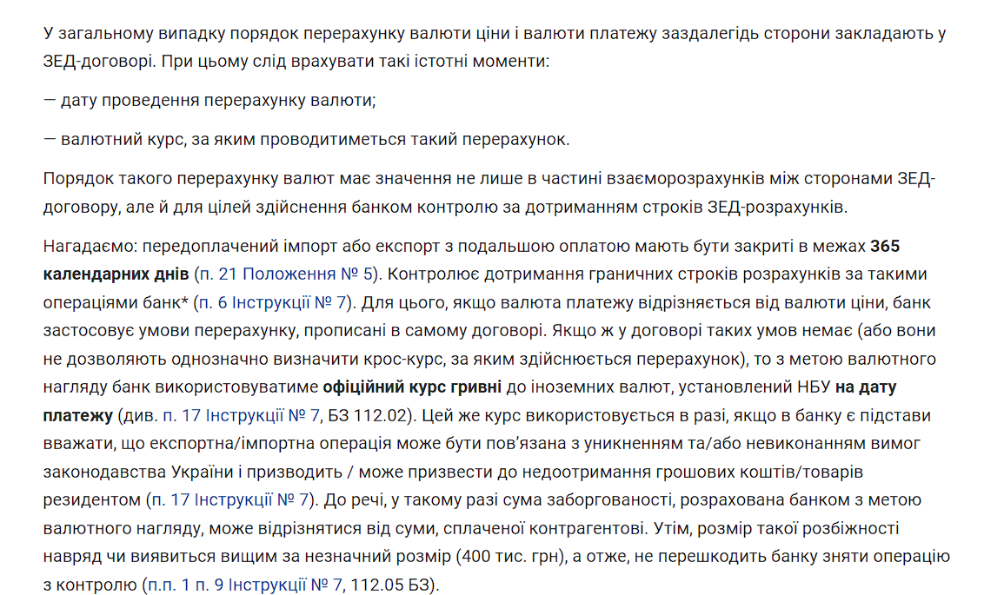

Slide 14
5. Міжнародні платіжні системи.
Міжнародна платіжна система SWIFT (Society for Word-Wide Interbank Financial Telecommunications) – це співтовариство всесвітніх міжбанківських фінансових телекомунікацій, організоване у 1973 р. з метою створення і використання засобів, необхідних для швидкої та безпечної передачі комп'ютерними мережами платіжних доручень та інших банківських повідомлень.
Основними напрямами діяльності SWIFT є надання оперативного, надійного, ефективного, конфіденційного та захищеного від несанкціонованого доступу телекомунікаційного обслуговування для банків і проведення робіт зі стандартизації форм і методів обміну фінансовою інформацією.
Спочатку до мережі SWIFT входило 239 банків з 15 країн Європи й Америки. В 1992 р. до мережі SWIFT було підключено вже більше 3000 фінансових організацій понад 80 країн, а до кінця 2005 р. до мережі SWIFT підключено 220 країн світу. Член SWIFT повинен дотримуватись статуту SWIFT і сплачувати всі витрати, пов'язані із вступом і роботою в середовищі SWIFT. На стадії тестування банку виконується повна перевірка його готовності до роботи у SWIFT:
- аналіз підготовленої внутрішньої банківської документації;
- виконання програми тестування і тренінгу;
- організація внутрішнього порядку роботи з документацією;
- проведення процесу обміну ідентифікаційними ключами;
- проведення тестових робіт на випадок збою системи.

Slide 15
Переваги системи SWIFT:
гарантує абсолютну безпеку платежів з багаторівневою комбінацією фізичних, технічних і організаційних методів захисту, гарантує повну збереженість та секретність інформації;
скорочення операційних витрат порівняно з телексним зв’язком та телеграфом; надійність передачі повідомлень; швидку доставку повідомлень в будь-яку точку світу, час доставки приблизно до 1 хв., тобто в режимі реального часу;
підвищення ефективності роботи банку в зв'язку з високою автоматизацією та уніфікацією повідомлень; дозволяє вести контроль та аудит всіх платежів і розпоряджень, подання точних звітів завдяки міжнародній практиці ведення обліку і документації;
підвищується конкурентоспроможність банків-учасників SWIFT;
гарантує своїм членам фінансовий захист у випадку збоїв у роботі мережі, бере на себе виплату всіх прямих і наступних витрат, які поніс клієнт через запізнення виконання платежу.
Головним недоліком системи SWIFT є надзвичайно висока сума витрат, необхідна для вступу до мережі – 160-200 тис. дол. США. Це створює проблеми вступу для середніх та малих банків, крім того, застосовуються вкрай стислі терміни користування кредитом (на час пробігу документів), час пробігу мінімальний між дебетом і кредитом рахунків, на яких відображається грошовий переказ.

Slide 16
